Slide 1
Extreme Exception handling

Slide 2
Extreme Exception handling
www.sharpcoding.it

Slide 3
Extreme Exception handling
Speaker
https://www.linkedin.com/in/fabiomannis/
Fabio Mannis
Cloud Solution Architect - SW Architect presso Almaviva S.p.a.
www.sharpcoding.it

Slide 4
Extreme Exception handling
Agenda
- One try to catch ‘em all
- Best practice
- Tracciare gli errori al tempo della GDPR
- Gestire il tutto ai tempi dei microservizi
www.sharpcoding.it

Slide 5
Extreme Exception handling
One try to catch ‘em all
Un'applicazione progettata correttamente gestisce eccezioni ed errori per impedire arresti anomali dell'applicazione.
Cosa vuol dire gestisce?
www.sharpcoding.it

Slide 6
Extreme Exception handling
One try to catch ‘em all
Try Catch Finally (quando? Dove?)
Applicazione
SDK
Library
Common .NET Exceptions
Custom Exception Types (se proprio dovete)
www.sharpcoding.it

Slide 7
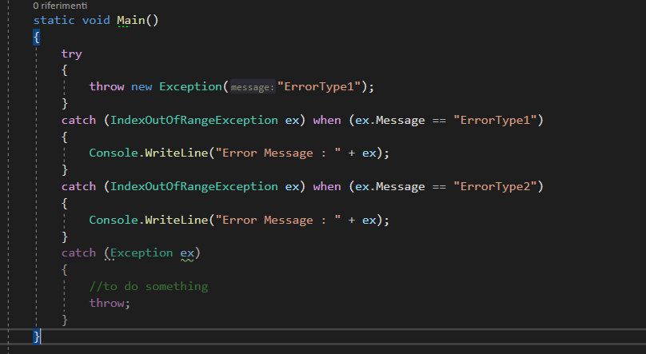
Extreme Exception handling
One try to catch ‘em all
Exception Filters (C# >6)
www.sharpcoding.it

Slide 8
Extreme Exception handling
Best practice
Evitare le eccezioni ! ☺ (le eccezioni costano…) - TryParse Pattern
Fail Fast
Commentate il codice (il mistero è bello ma se si sa cosa fa una classe è meglio)
Usato sicuro (usate quelle che già esistono)
Nuovi modelli solo se servono veramente. (anche se fa fico usarne di nuovi…)
Usate quelle giuste! (non tutto è exception)
www.sharpcoding.it

Slide 9
Extreme Exception handling
Best practice
Le eccezioni non sono IF then else
I codici di errori sono «fuori moda»
Il finally esiste per un motivo. Usatelo
Ciò che non riuscite a gestire va rilanciato (throw)
Decorate le vostre eccezioni : Exception.Data [Dictionary]
www.sharpcoding.it

Slide 10
Extreme Exception handling
Best practice
Progettare le classi in modo da evitare le eccezioni
www.sharpcoding.it

Slide 11
Extreme Exception handling
Tracciare gli errori al tempo della GDPR
E una volta lanciata un eccezione che ci faccio???
www.sharpcoding.it

Slide 12
Extreme Exception handling
Tracciare gli errori al tempo della GDPR
OWASP
https://www.owasp.org/index.php/Top_10-2017_A3-Sensitive_Data_Exposure
https://www.owasp.org/index.php/Top_10-2017_A10-Insufficient_Logging%26Monitoring
www.sharpcoding.it

Slide 13
Extreme Exception handling
Tracciare gli errori al tempo della GDPR
GDPR
DATA PROTECTION
DATA PROTECTION BY DESIGN
Limitare accesso i dati sono un «bene»
Mantenere l’accuratezza del dato
Minimizzare o anonimizzare i dati personali
Separare i dati dal progetto
Mettere in sicurezza i dati (Encrypt e Pseudonym)
www.sharpcoding.it

Slide 14
Extreme Exception handling
Gestire il tutto ai tempi dei microservizi
Correlate le operazioni con un unico ID (request and response)
Inviare gli errori ad un servizio centralizzato ad hoc (una coda?)
Decorare la vostra request con i dati di contesto (progettate le vostre classi per esporre solo i dati necessari)
Loggare localmente!
Strutturare i vostri log in modo che siano flessibili (json)
www.sharpcoding.it

Slide 15
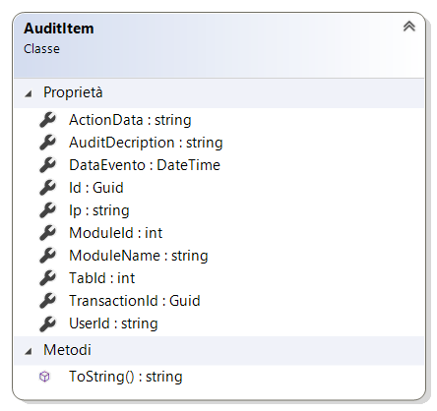
Extreme Exception handling
Un po di codice (ma poco poco ☺ )
www.sharpcoding.it

Slide 16
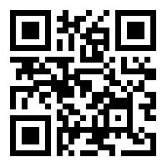
Extreme Exception handling
Prima dei saluti….
tinyurl.com/binariof-event
www.sharpcoding.it

Slide 17
Questions
&
Answers

Slide 18
Thank You!
Our Socials

